Slide 1
Jak anonymní jsem?

Slide 2
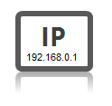
IP adresa
Cookies
Historie stránek
Nastavení prohlížeče

Slide 3
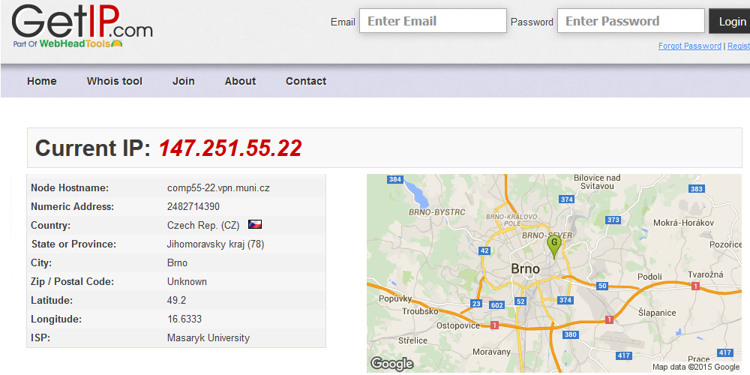
Co o mě ví server? (http://www.getip.com/)

Slide 4
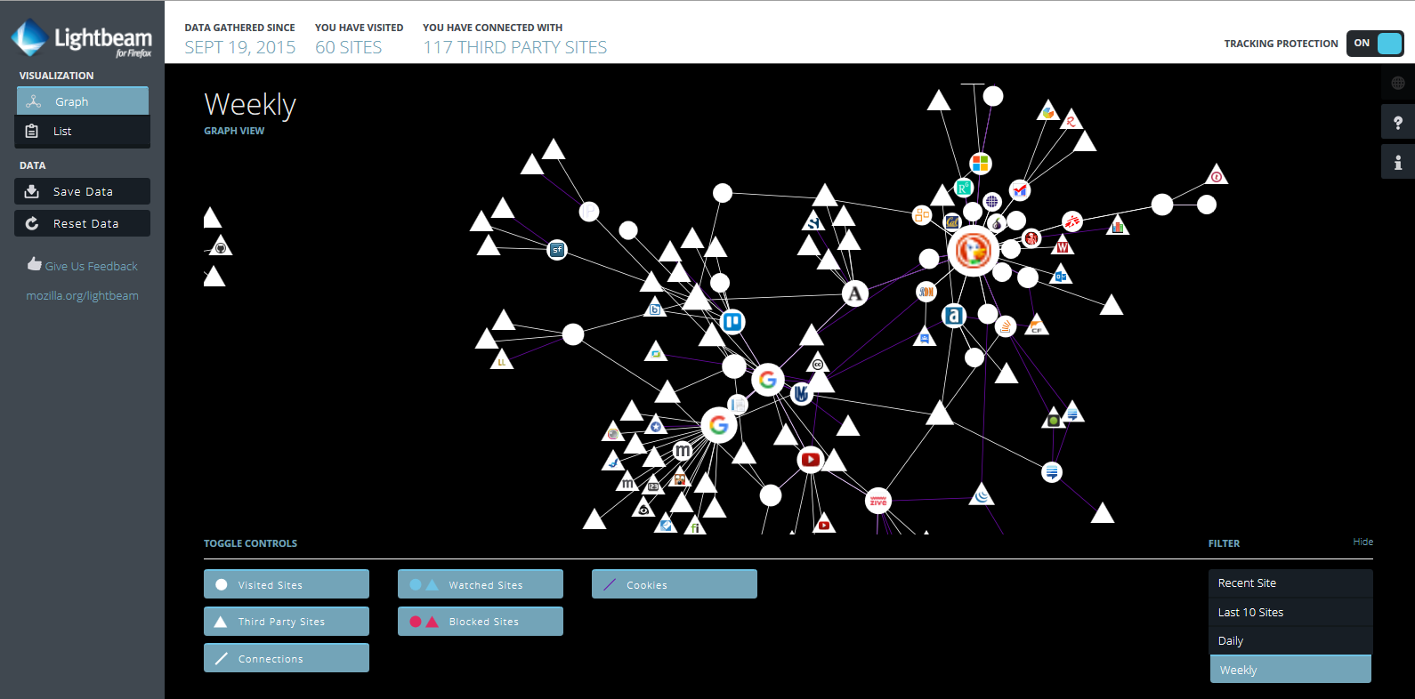
Nástroj Lightbeam (Firefox plugin)

Slide 5
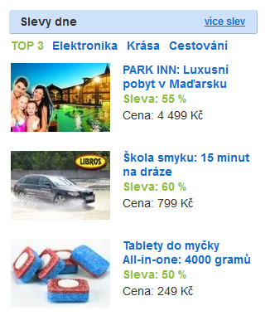
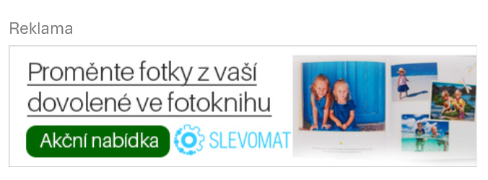
K čemu to vlastně kdo potřebuje?

Slide 6
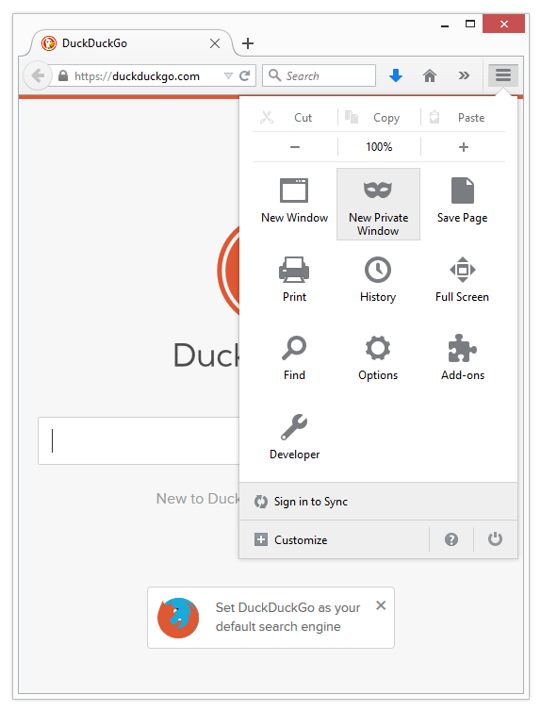
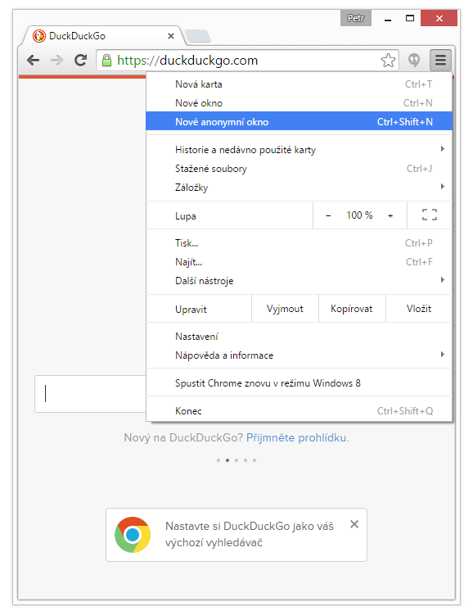
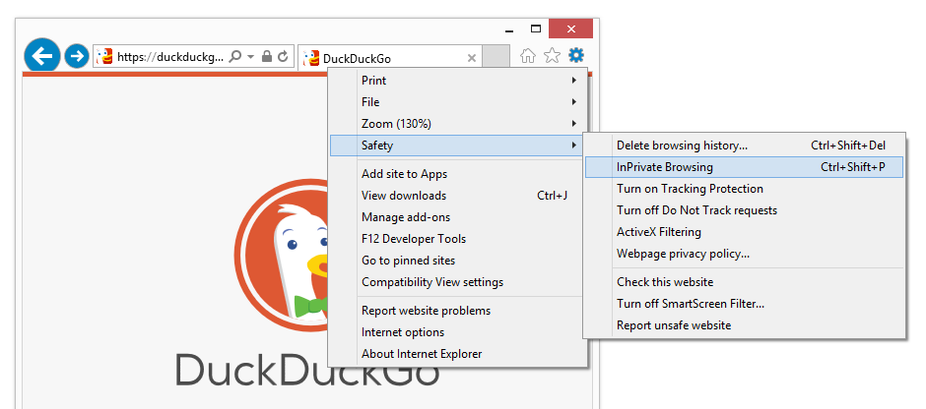
Ochrana: Soukromé brouzdání

Slide 7
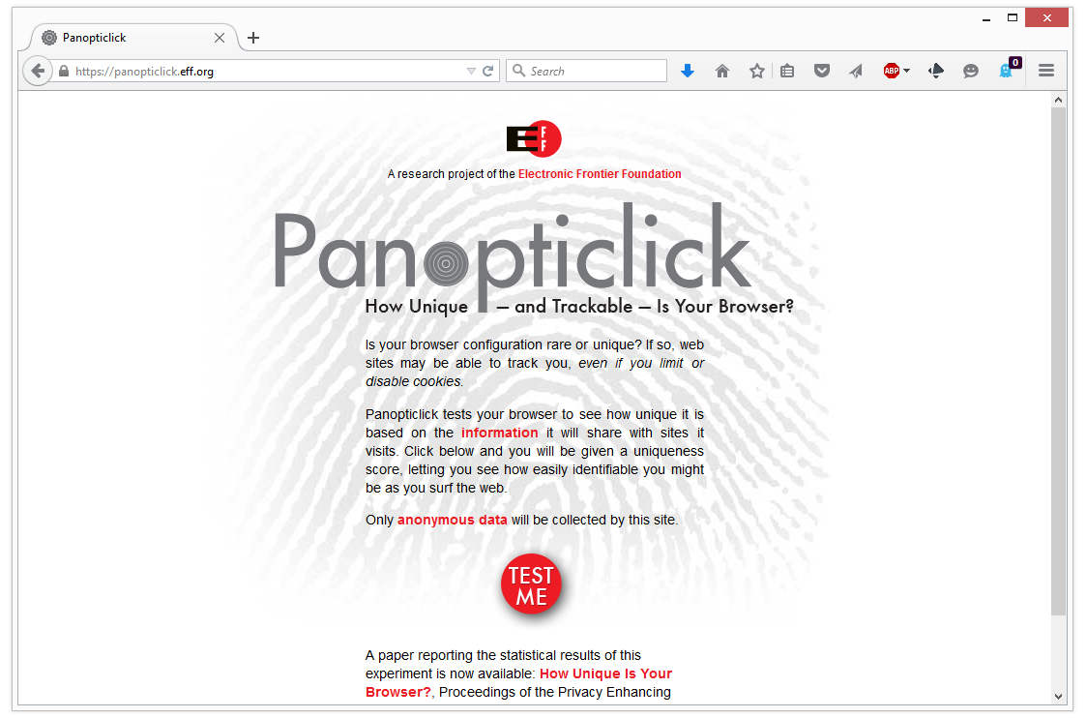
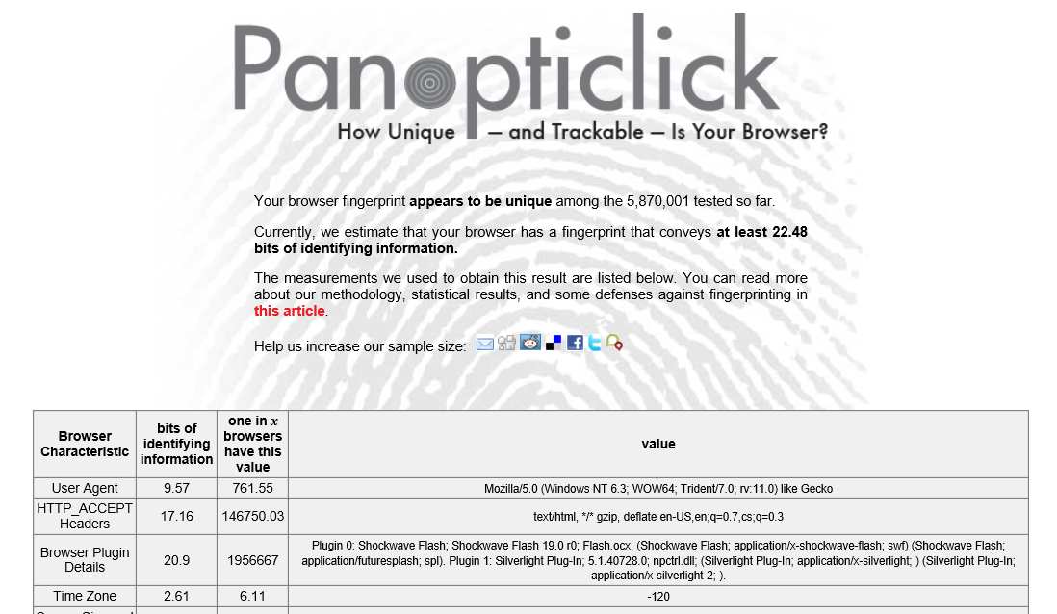
Panopticlick.eff.org – běžný prohlížeč
Váš prohlížeč je nejspíše unikátní
mezi 5,870,001 dosud testovanými prohlížeči
http://panopticlick.eff.org/

Slide 8
Jak anonymní tedy jsem?
Hmm, moc ne ☹

Slide 9
Notes:
Nastesti existuje TOR project
Pochazi od americke armady, nyni nezavisle vyvijen

Slide 10
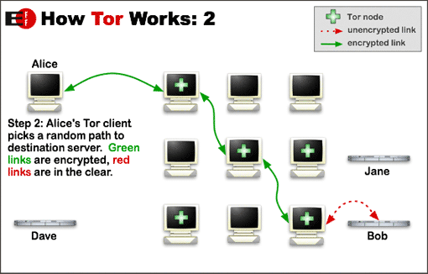
Jak TOR funguje?

Slide 11
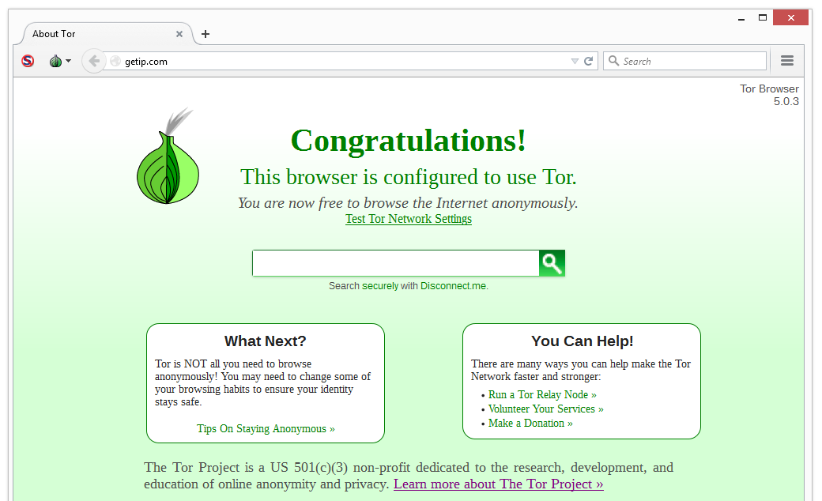

Slide 12
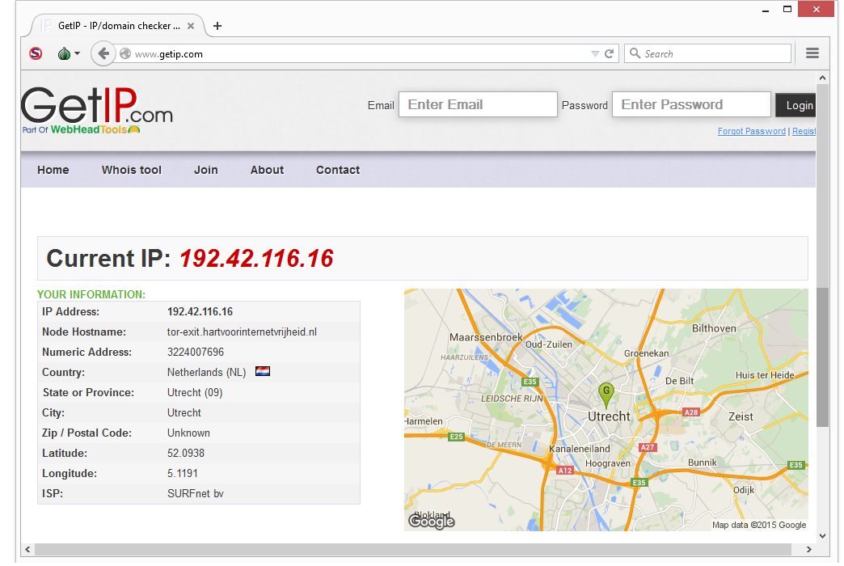
TOR – a co o mě teď ví server?
Chachá, tak v Holandsku tedy nejsem ☺
Jak je možné, že se plete?

Slide 13
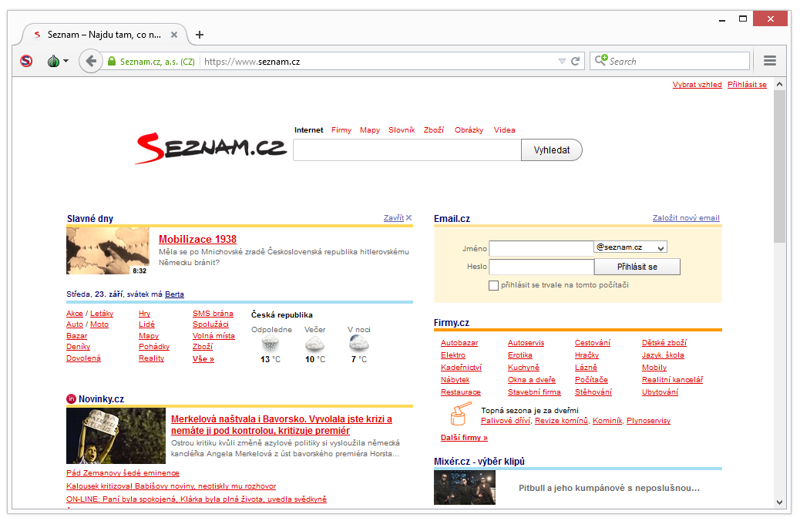
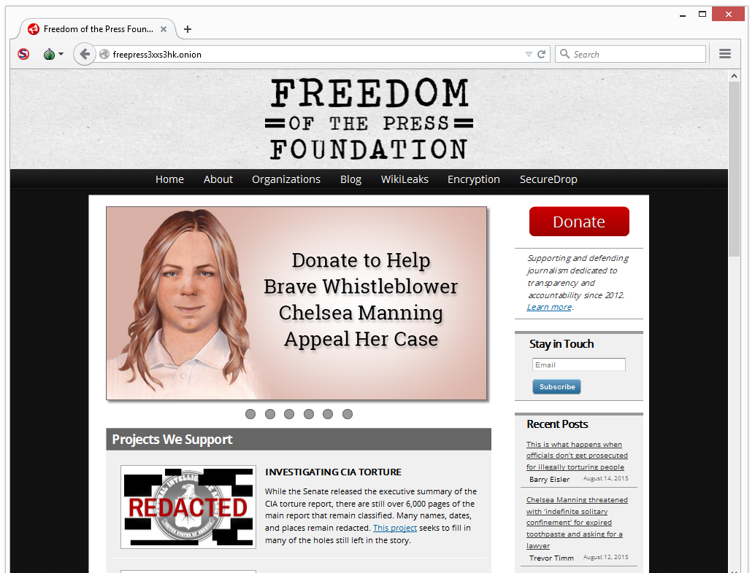
Co lze přes TOR navštívit?
Běžné servery
Skryté služby (*.onion)
http://freepress3xxs3hk.onion/

Slide 14
Proč je anonymita důležitá?
Ochrana před represivními režimy (cenzura)
Ochrana svých údajů před nevyžádanou reklamou (dělají firmy)
Ochrana před profilováním (dělají i naše vlády)
Demokracie potřebuje svobodné občany
Anonymita podporuje svobodné názory

Slide 15
Děkuji za pozornost!
Materiály a programy najdete na
http://crcs.cz/nocvedcu2015

